Slide 1

32-2
These materials are by the Kongki Ka Project and are made available to you under the terms of the Creative Commons Attribution ShareAlike license 4.0.
You have permission to share and redistribute these materials in any format and to make reasonable revisions and adaptations of this translation, provided that:
You include the above licence and source information.
If you redistribute these materials or create derivatives, you must distribute your contributions under the same license as the original.
The Holy Bible, Berean Standard Bible, BSB is produced in cooperation with Bible Hub, Discovery Bible, OpenBible.com, and the Berean Bible Translation Committee. This text of God's Word has been dedicated to the public domain.
Tibetan text is from the Central Tibetan Bible translation by Central Asia Publishing. Used by permission
Notes:
Checked Kham
32 Jesus Baptized
1. John Baptizes Jesus - Matthew 3:1 – 17 (Left Top)
2. The Temptation of Jesus (1) – Matthew 4:1–4 (Left Bottom)
3. Temptation (2) – Matt 4:5-7 (Right Bottom)
4. Temptation (3) – Matt 4:8-11 (Right Top)

Slide 2
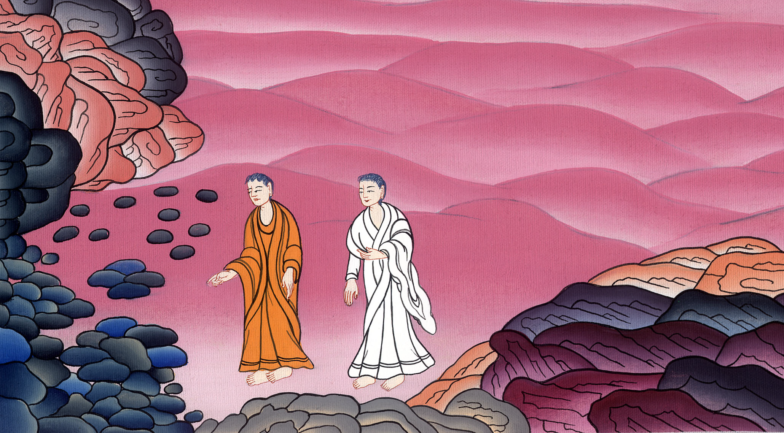
མད་ཐཱ 4
བདུད་སཱ་ཏན་གྱིས་སྐྱབས་མགོན་ཡེ་ཤུ་ལ་ཉམས་ཚོད་བྱས༌པ།

Slide 3
2. The Temptation of Jesus – Matthew 4:1–11
མད་ཐཱ 4
བདུད་སཱ་ཏན་གྱིས་སྐྱབས་མགོན་ཡེ་ཤུ་ལ་ཉམས་ཚོད་བྱས༌པ།

Slide 4
མད་ཐཱ 4
བདུད་སཱ་ཏན་གྱིས་སྐྱབས་མགོན་ཡེ་ཤུ་ལ་ཉམས་ཚོད་བྱས༌པ།
This work is licensed under a Creative Commons Attribution-ShareAlike 4.0 International License

Slide 5
1Then Jesus was led by the Spirit into the wilderness to be tempted by the devil. 2After fasting forty days and forty nights, He was hungry.
1དེ་ནས་བདུད་སཱ་ཏན་གྱིས་ཁོང་ལ་ཉམས་ཚོད་ལེན་པའི་ཕྱིར་དམ་པའི་ཐུགས་ཉིད་ཀྱིས་ཡེ་ཤུ་དབེན་སྟོང་ལ་ཁྲིད། 2ཉིན་མཚན་བཞི་བཅུའི་རིང་ཁོང་གིས་ཞལ་ཟས་ཅི་ཡང་མ་བཞེས་པས་བཀྲེས་པར་གྱུར།

Slide 6
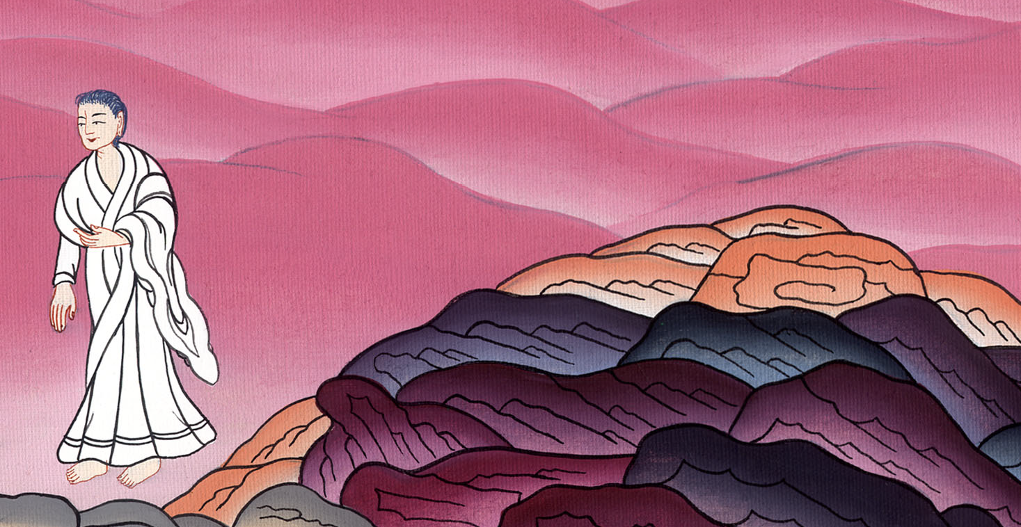
མད་ཐཱ 4:1,2

Slide 7
3The tempter came to Him and said, “If You are the Son of God, tell these stones to become bread.”
3ཉམས་ཚོད་ལེན་མཁན་ཁོང་གི་དྲུང་དུ་ཡོང་ནས་ཁོང་ལ་“ཁྱེད་རང་དཀོན་མཆོག་གི་སྲས་ཡིན་ན་རྡོ་འདི་བག་ལེབ་ཏུ་འགྱུར་བའི་བཀའ་གཏོང་ཞིག་”ཅེས་སྨྲས་པ་ན།

Slide 8
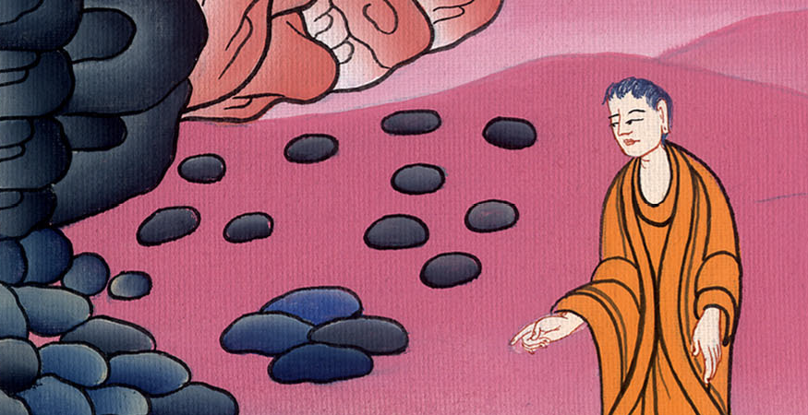
མད་ཐཱ 4:3

Slide 9
4But Jesus answered, “It is written:
‘Man shall not live on bread alone,
but on every word that comes from the mouth of God.’”
4ལན་དུ་ཁོང་གིས་“གསུང་རབ་ནང་མི་ནི་བག་ལེབ་ཁོ་ནས་མ་ཡིན་ཏེ་དཀོན་མཆོག་གི་ཞལ་ནས་འབྱུང་བའི་བཀའ་རེ་རེར་བརྟེན་ནས་འཚོ་བར་འགྱུར་ཞེས་བྲིས་འདུག་”ཅེས་གསུངས།

Slide 10
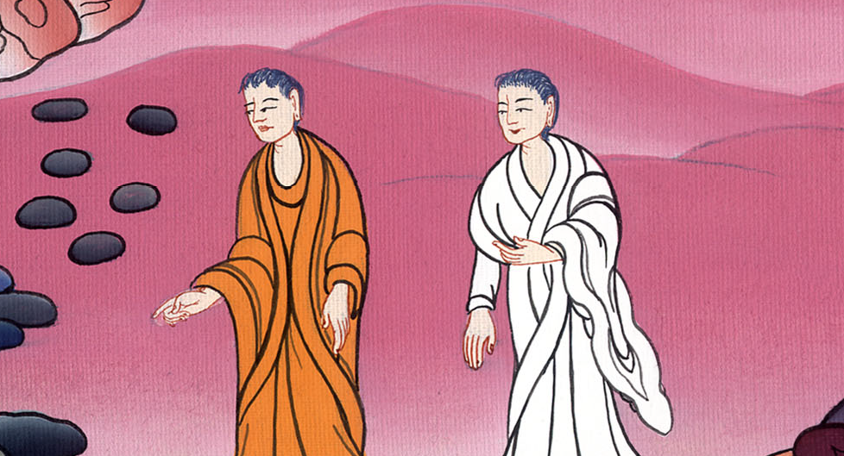
མད་ཐཱ 4:4

Slide 11
5Then the devil took Him to the holy city and set Him on the pinnacle of the temple. 6“If You are the Son of God,” he said, “throw Yourself down.
5དེ་ནས་བདུད་ཀྱིས་གནས་མཆོག་ཡེ་རུ་ཤ་ལེམ་དུ་ཁྲིད་དེ་མཆོད་ཁང་ཆེན་མོའི་རྩེ་མོར་ལང་དུ་བཅུག་ནས་ཁོང་ལ་ 6“གལ་ཏེ་ཁྱེད་རང་དཀོན་མཆོག་གི་སྲས་ཡིན་ན་མར་མཆོངས་ཤིག

Slide 12
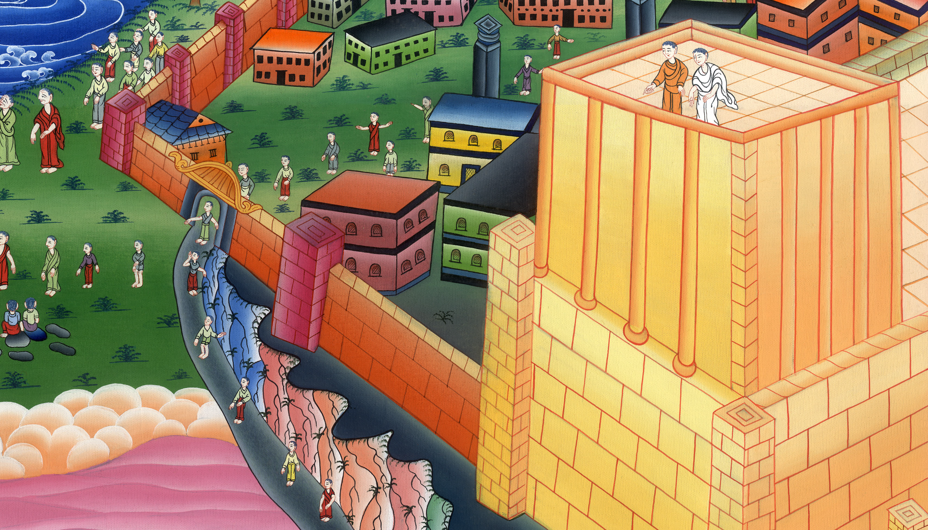
མད་ཐཱ 4:5,6

Slide 13
For it is written:
‘He will command His angels concerning You,
and they will lift You up in their hands,
so that You will not strike Your foot
against a stone.’”
གང་ལགས་ཟེར་ན། གསུང་རབ་ཀྱི་མདོ་ལས།
ཁོང་གིས་ཁྱེད་ཕྱིར་ཕོ་ཉ་རྣམས་ལ་ནི། །
ཁྱེད་ཉིད་སྐྱོབ་པའི་བཀའ་ཡང་གནང་བར་འགྱུར། །
རྡོ་ལ་ཁྱེད་ཀྱི་ཞབས་ནི་མི་ཕོག་ཕྱིར། །
དེ་ཚོའི་ལག་པས་ཁྱེད་ནི་འདེགས་པར་འགྱུར། །
ཅེས་བྲིས་འདུག་”ཅེས་ཟེར་བས།

Slide 14
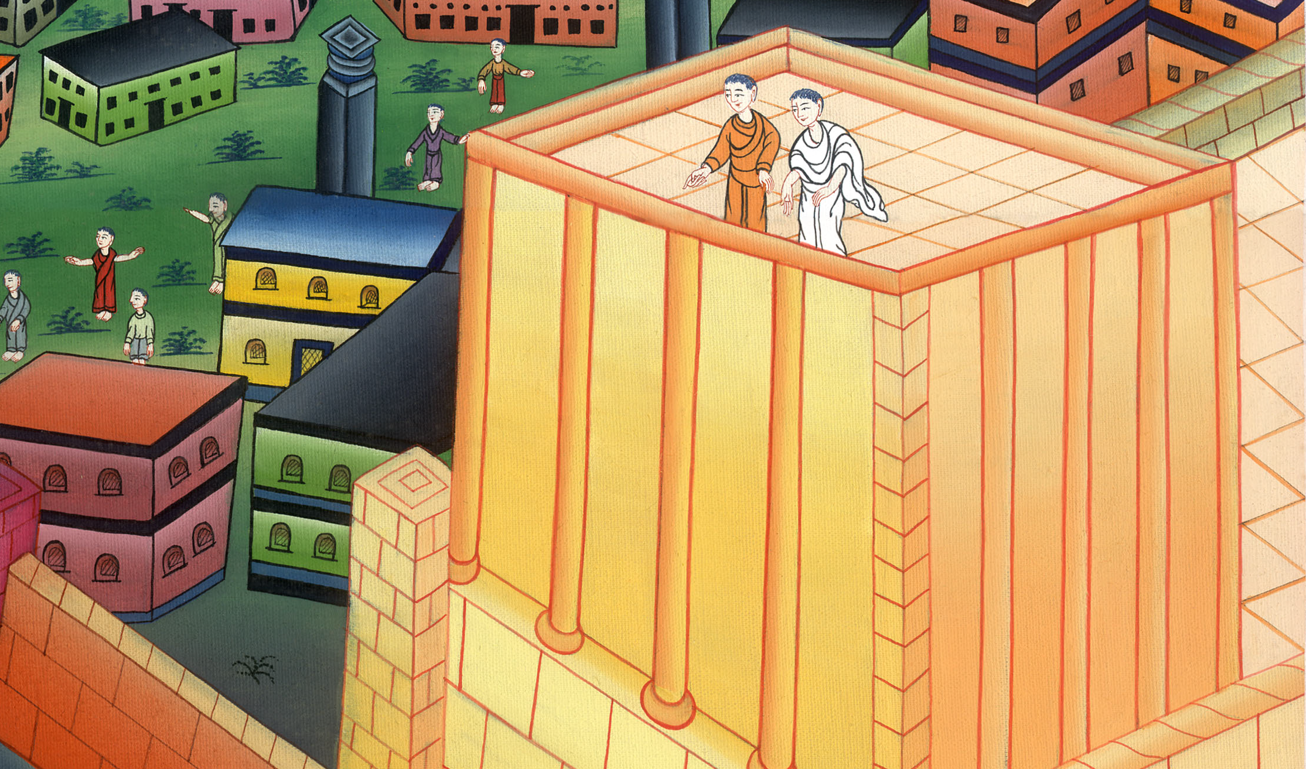
མད་ཐཱ 4:6

Slide 15
7Jesus replied, “It is also written: ‘Do not put the Lord your God to the test.’”
7ལན་དུ་ཡེ་ཤུས་“གཙོ་བོ་ཁྱེད་ཀྱི་དཀོན་མཆོག་ལ་ཉམས་ཚོད་མ་བྱོས་ཤིག་ཅེས་བྲིས་འདུག་”ཅེས་གསུངས།

Slide 16
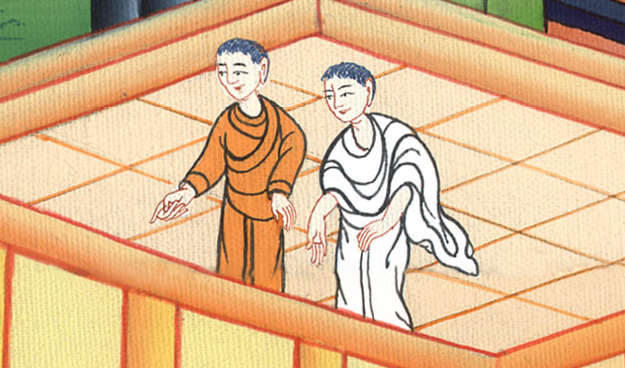
མད་ཐཱ 4:7

Slide 17
8Again, the devil took Him to a very high mountain and showed Him all the kingdoms of the world and their glory.
8དེ་ནས་བདུད་ཀྱིས་ཁོང་རི་ཤིན་ཏུ་མཐོ་པོ་ཞིག་ལ་ཡར་ཁྲིད་ནས་འཇིག་རྟེན་གྱི་རྒྱལ་ཁམས་ཚང་མ་དང་དེའི་དཔལ་བསྟན་ནས་ཁོང་ལ་

Slide 18
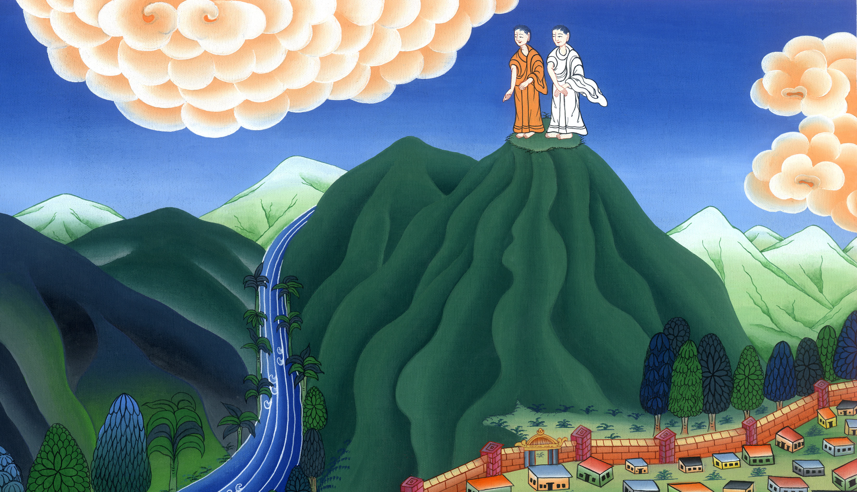
མད་ཐཱ 4:8

Slide 19
9“All this I will give You,” he said, “if You will fall down and worship me.”
9“ང་ལ་ཕྱག་འཚལ་ན་འདི་ཚོ་ཐམས་ཅད་ཁྱེད་ལ་འབུལ་བར་བྱའོ་”ཞེས་ཟེར།

Slide 20

མད་ཐཱ 4:9

Slide 21
10“Away from Me, Satan!” Jesus declared. “For it is written: ‘Worship the Lord your God and serve Him only.’”
10ཡེ་ཤུས་ཁོ་ལ་“སཱ་ཏན། ཕར་རྒྱུགས་ཤིག གསུང་རབ་ནང་ཁྱེད་ཀྱིས་རང་གི་གཙོ་བོ་དཀོན་མཆོག་ལ་བསྙེན་བཀུར་ཞུ་བ་དང་ཁོང་ཁོ་ནར་ཞབས་ཕྱི་བྱེད་དགོས་ཞེས་བྲིས་འདུག་”ཅེས་གསུངས།

Slide 22
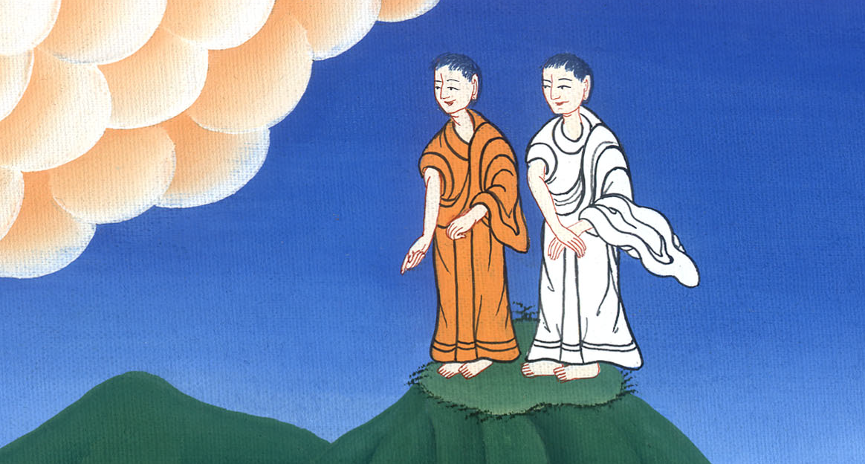
མད་ཐཱ 4:10

Slide 23
11Then the devil left Him, and angels came and ministered to Him.
11དེ་ནས་བདུད་དེ་ཁོང་དང་བྲལ་ནས་དཀོན་མཆོག་གི་ཕོ་ཉ་རྣམས་ཡོང་ཞིང་ཁོང་ལ་ཞབས་ཕྱི་ཞུས།

Slide 24
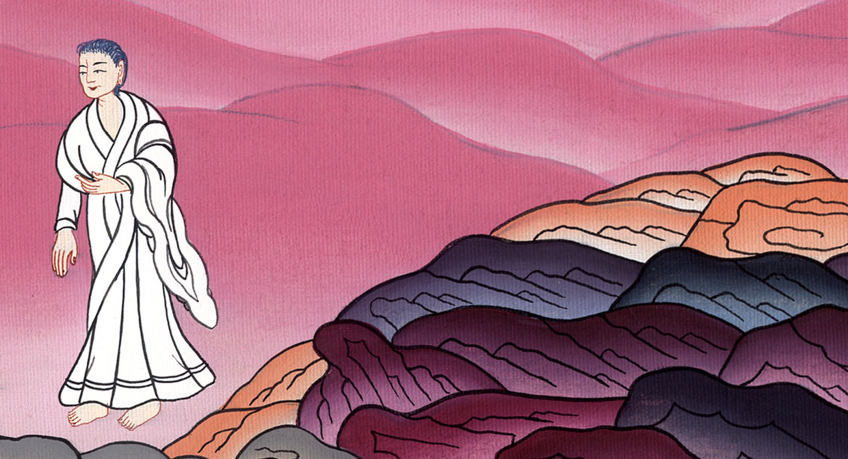
མད་ཐཱ 4:11

